Slide 1
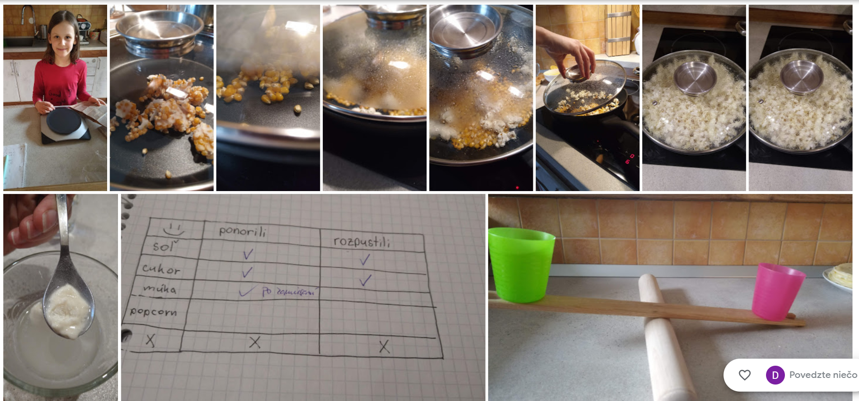
Naty a Veda

Slide 2
